Slide 1
Лекция 5. Общеразвивающие упражнения (ОРУ) как основные средства физического воспитания студентов
Общеразвивающие упражнения без предметов и с предметами;
Методические приемы при выполнении общеразвивающих упражнений.

Slide 2
1.Общеразвивающие упражнения без предметов и с предметами
С помощью ОРУ в процессе физического воспитания студентов решаются задачи повышения координационных способностей, гибкости и подвижности в суставах, укрепление отдельных мышц или их групп.
Выполнение комплекса ОРУ повышает активность функциональных систем организма, способствует увеличению эластичности мышц и суставных элементов.

Slide 3
1.Общеразвивающие упражнения без предметов и с предметами
Условно туловище человека можно связать с тремя плоскостями, в которых выполняются перемещения конечностей, головы и туловища. Это фронтальная, горизонтальная и сагиттальная плоскости. Сагиттальной (боковой) называется плоскость, которая делит тело человека на левую и правую половины.

Slide 4
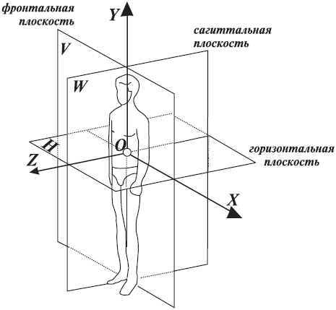
1.Общеразвивающие упражнения без предметов и с предметами

Slide 5
1.Общеразвивающие упражнения без предметов и с предметами
В трех плоскостях выполняются следующие движения:
сгибание-разгибание,
отведение-приведение,
супинация-пронация
круговые движения,
наклоны,
махи,
повороты.

Slide 6
Группы общеразвивающих упражнений без предметов
1) Упражнения для рук и плечевого пояса. Одновременные, попеременные и последовательные движения в плечевых, локтевых и лучезапястных суставах (сгибание, разгибание, отведение и приведение, маховые движения, круговые движения); сгибание-разгибание рук в упоре лежа (руки на полу, на гимнастической скамейке).

Slide 7
Группы общеразвивающих упражнений без предметов
2) Упражнения для туловища. Упражнения для формирования правильной осанки (наклоны вперед, назад и в стороны с сочетанием движениями руками, повороты). Пружинящие наклоны. Круговые движения туловища.

Slide 8
Группы общеразвивающих упражнений без предметов
3) Упражнения для ног. Стоя – различные движения прямой и согнутой ногой. Приседание на двух и на одной ноге, маховые движения, выпады с дополнительными пружинящими движениями, поднимание на носки, различные прыжки на одной и двух ногах, на месте и в движении, продвижения прыжками на одной и двух ногах. Лежа на спине – поднимание и опускание ног, круговые движения ногами (педалирование).

Slide 9
Группы общеразвивающих упражнений без предметов
4) Комплексные упражнения для рук, туловища и ног. В положении стоя, сидя, лежа – различные движения руками и ногами, круговые движения ногами, разноименные движения руками и ногами на координацию, маховые движения с большой амплитудой. Наклоны и повороты туловища.

Slide 10
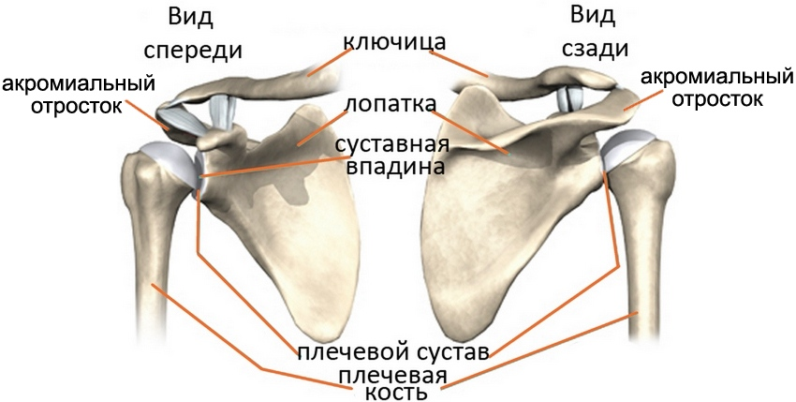

Slide 11
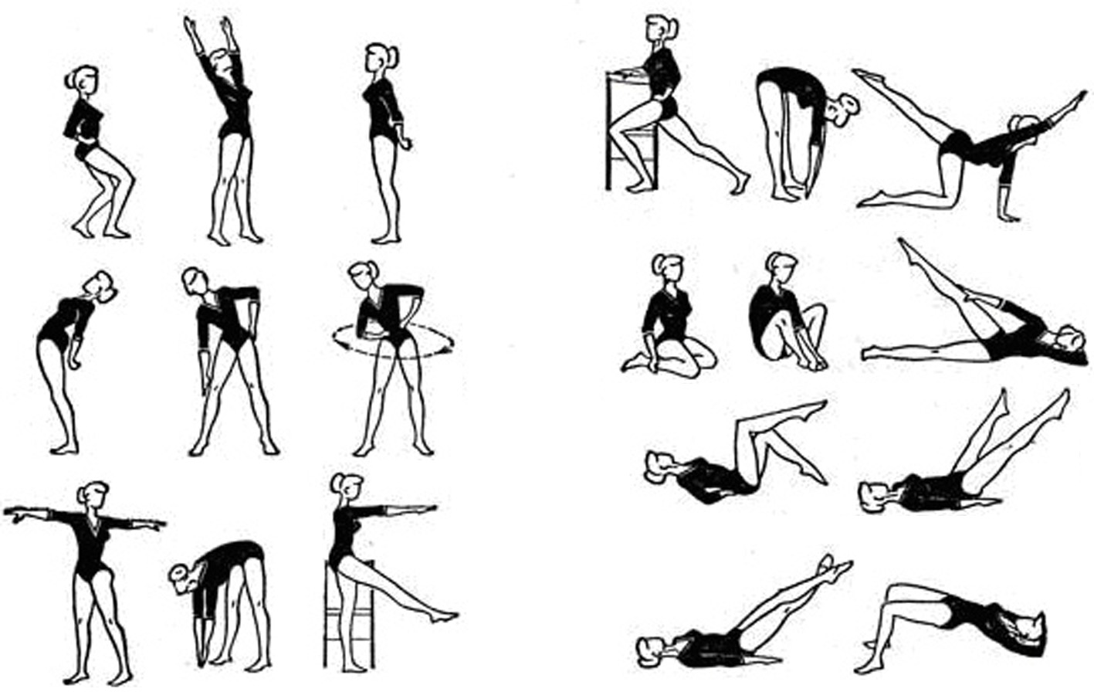
Группы общеразвивающих упражнений без предметов

Slide 12
Группы общеразвивающих упражнений с предметами
1. Со скакалкой. Прыжки с вращением скакалки вперед и назад на одной и обеих ногах, с ноги на ногу; бег со скакалкой по прямой и по кругу.

Slide 13
Группы общеразвивающих упражнений с предметами
2. С гимнастической палкой. Наклоны и повороты туловища, держа палку широким, средним и узким хавтом; маховые и круговые движения руками, выкруты; переносы ног через палку; сочетание движения рук с движением туловища.

Slide 14
Группы общеразвивающих упражнений с предметами
3. Упражнения с гантелями. Сгибание и разгибание рук, круговые движения руками, сочетание движений руками с движением (наклоны, повороты) туловища, маховые движения.
Общеразвивающие упражнения можно выполнять с использованием различных предметов, например, стула

Slide 15
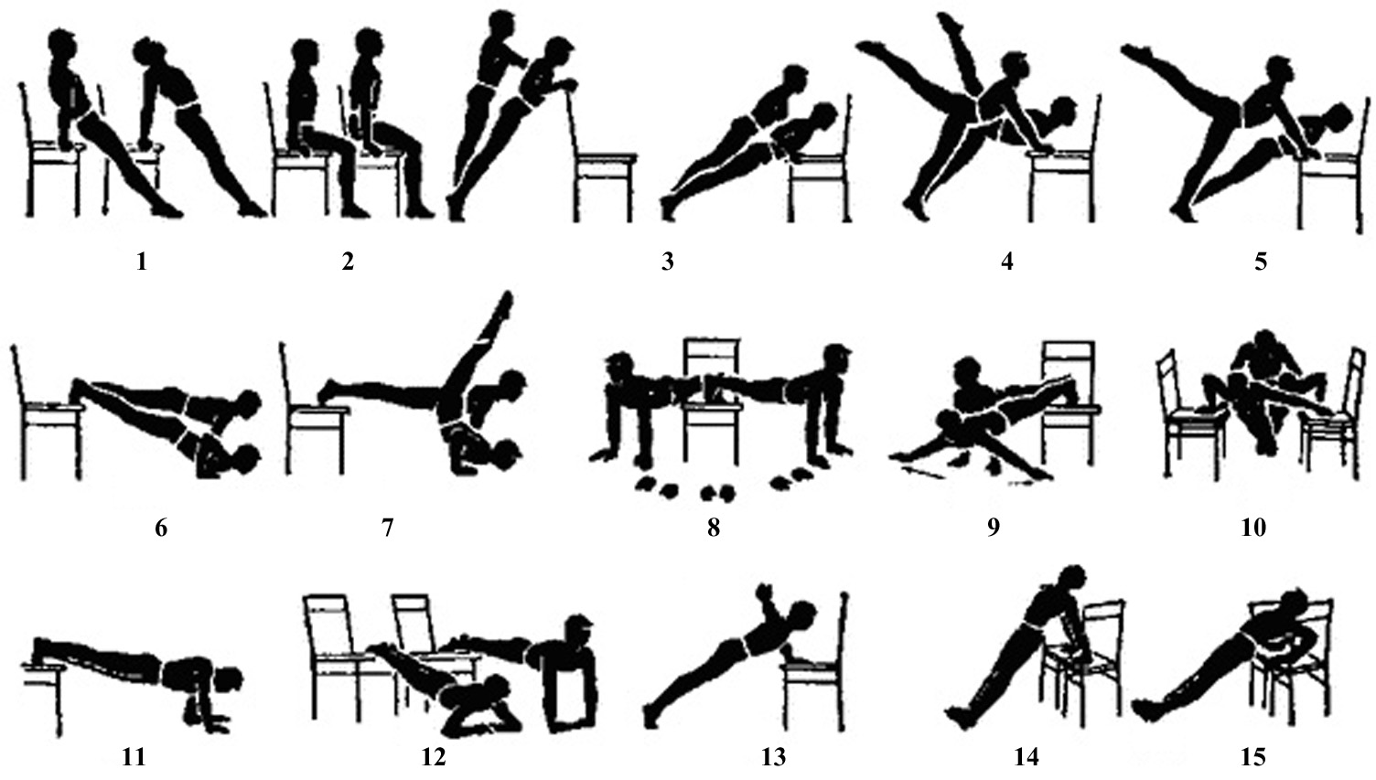
Группы общеразвивающих упражнений с предметами

Slide 16
2 .Методические приемы при выполнении общеразвивающих упражнений
Амплитуда движений в упражнениях, направленных на повышение гибкости и подвижности в суставах, должна возрастать постепенно. Для получения необходимого эффекта каждое упражнение необходимо выполнять не менее 10 – 15 раз в темпе, не вызывающем сильного утомления.

Slide 17
2 .Методические приемы при выполнении общеразвивающих упражнений
Начинать комплекс общеразвивающих упражнений целесообразно с движений в мелких мышечных группах (круговые движения в голеностопных, лучезапястных суставах) и постепенно увеличивать интенсивность нагрузки, переходя к средним мышечным группам (мышцы рук, мышцы ног), а затем – к крупным мышечным группам (мышцы туловища).

Slide 18
2 .Методические приемы при выполнении общеразвивающих упражнений
Комплексное выполнение упражнений направлено на решение задач по повышению общей и специальной физической подготовленности студентов.
Вначале выполняются упражнения для воспитания быстроты, ловкости, затем – приемы и действия, связанные с тонкой двигательной координацией. Затем выполняются упражнения для повышения силы и после этого – для повышения выносливости.

Slide 19
2 .Методические приемы при выполнении общеразвивающих упражнений
Упражнения для растягивания мышц (повышение гибкости) увеличивают обмен веществ в мышцах, повышает кровообращение в организме. В то же время упражнения для растягивания мышц не вызывают существенного увеличения деятельности сердца и дыхания, поэтому они рекомендуются для выполнения во время утренней физической зарядки.

Slide 20
2 .Методические приемы при выполнении общеразвивающих упражнений
Наклоны туловища улучшают кровоснабжение позвоночника, повышают эластичность суставных элементов и мышц спины. Улучшение кровоснабжения сопровождается повышенными обменными процессами, что в целом благоприятно сказывается на функциональном состоянии позвоночника и расположенных рядом нервных центров.

Slide 21
Контрольные вопросы:
Какие задачи решаются в процессе физического воспитания студентов с помощью общеразвивающих упражнений?
Назовите три плоскости, в которых выполняются перемещения конечностей, головы и туловища.
Перечислите группы общеразвивающих упражнений без предметов.
Перечислите группы общеразвивающих упражнений с предметами.
Для решения каких задач направлено комплексное выполнение общеразвивающих упражнений?

